Slide 1

GATUNKI FILMOWE

Slide 2
Melodramat
(gr.) gatunek literacki lub filmowy o sensacyjnej fabule, zwykle miłosnej, nasyconej patetyczno-sentymentalnymi efektami i kończącej się z reguły pomyślnie dla bohaterów szlachetnych, a źle dla tzw. "czarnych charakterów". Początki melodramatu sięgają XVIII wieku, kiedy był to utwór dramatyczny opatrzony muzyką.
Klasyczny melodramat to opowieść o miłości w trudnych czasach.

Slide 3
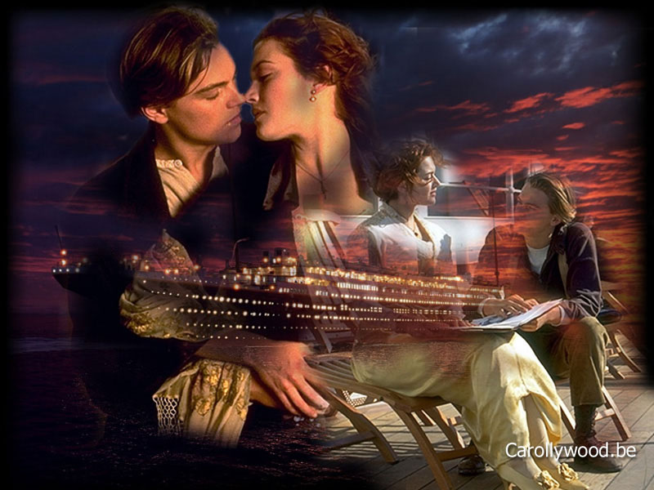
Titanic (1997), reż. James Cameron

Slide 4
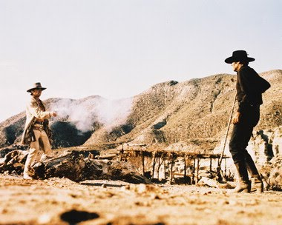
Western
film, którego akcja rozgrywa się na amerykańskim Dzikim Zachodzie, szczególnie w drugiej połowie dziewiętnastego wieku. Bohaterami westernów zwykle są kowboje, bandyci i Indianie.
„Pewnego razu
na Dzikim Zachodzie”
(1968), reż. Sergio Leone

Slide 5
Dramat filmowy
opowiada zwykle o zmaganiu się z przeciwnościami losu, w trudnych warunkach, w czasach i miejscach, gdzie panuje ludzka głupota, nienawiść, chciwość, korupcja, nietolerancja. Bohaterami są ludzie ciężko doświadczeni przez życie, np. tacy, którzy stracili kogoś bliskiego albo doznali uszczerbku na zdrowiu (nieuleczalna choroba, kalectwo), albo byli ofiarami przemocy, gwałtu, niesprawiedliwości.

Slide 6
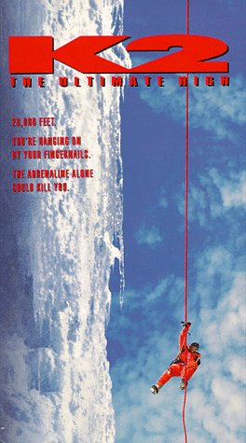
„K2” (1992), reż. Franc Roddam - dramat wysokogórski o wspinaczce na górę K2

Slide 7
HORROR
Istnieją dwie podstawowe definicje horroru. Wg pierwszej horror to opowieść niesamowita, w której występują zjawiska nadprzyrodzone (duchy, wampiry, demony itp.). Wg drugiej definicji do horrorów oprócz opowieści niesamowitych zalicza się też mroczne, klimatyczne thrillery o psychopatycznych mordercach lub realnych potworach (jak rekin w „Szczękach”)

Slide 8

„Koszmar z ulicy Wiązów” (1984), reż. Wes Craven

Slide 9
THRILLER
Thriller to specyficzny gatunek. Trudno rozpoznać go na pierwszy rzut oka. Zwykle dopiero po pewnym czasie można stwierdzić czy film jest thrillerem. Przynależność do tego gatunku nie zależy od tematyki czy fabuły, ale raczej od stylu.
Podstawowe elementy thrillera to:
- zwykły człowiek, nie przeszkolony do walki z przestępczością, musi stanąć w obliczu niebezpieczeństwa, sam musi zmierzyć się ze złem, nie może liczyć na pomoc np. policji, często nawet nikt mu nie wierzy;
- tajemnica zbrodni (morderstwo, porwanie itp.);
- motyw odcięcia od świata (tajemnicze miasteczko, dom na odludziu, jakaś inna zamknięta przestrzeń, z której trudno się wydostać);
- wyścig z czasem (bohater ma niewiele czasu na rozwiązanie problemu);
- mroczny klimat, atmosfera zagrożenia.

Slide 10

„Szczęki” (1975), reż. Steven Spielbe

Slide 11
FILMY KATASTROFICZNE
Tematem tych filmów jest przedstawienie ludzkich charakterów w obliczu niebezpieczeństwa. Ludzie dokonują dramatycznych wyborów, aby przetrwać niektórzy nie dbają o innych, ale zawsze znajdą się tacy, którzy zorganizują akcję ratunkową i pomogą poszkodowanym, mimo że na co dzień nie zajmują się ratowaniem ludzi (np. podczas pożaru nie tylko strażacy wykazują się odwagą).

Slide 12
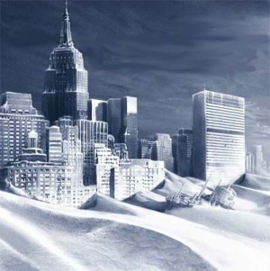
„Pojutrze” (2004) Rolanda Emmericha

Slide 13
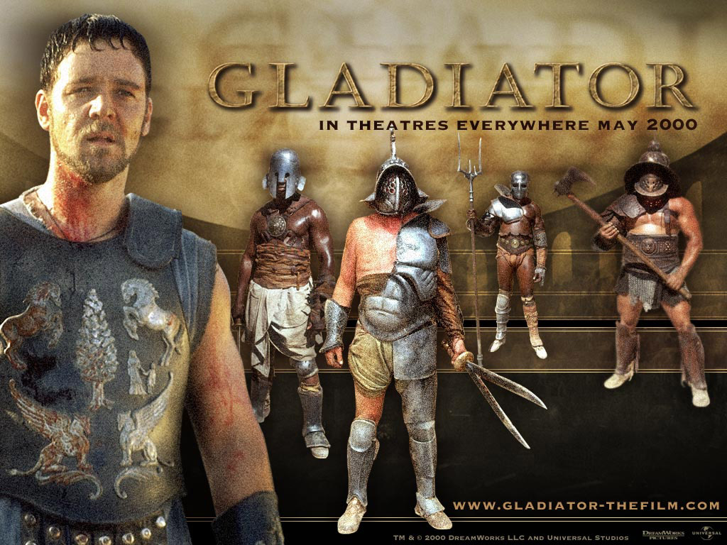
FILMY HISTORYCZNO-KOSTIUMOWE
Filmy oparte na wydarzeniach historycznych, np.
„Gladiator” (2000), reż. Ridley Scott

Slide 14
Film sensacyjny
gatunek komercyjnego filmu fabularnego, budzący duże emocje i zainteresowanie widza. Filmy sensacyjne przedstawiają zaskakujące wydarzenia, głównie związane ze światem przestępczym, np. zbrodnia. Jego zadaniem jest dostarczenie rozrywki widzom poprzez pokazywanie sensacji tj. strzelanin, bijatyk, pościgów samochodowych i innych scen kaskaderskich o dużym ładunku napięcia i emocji.

Slide 15
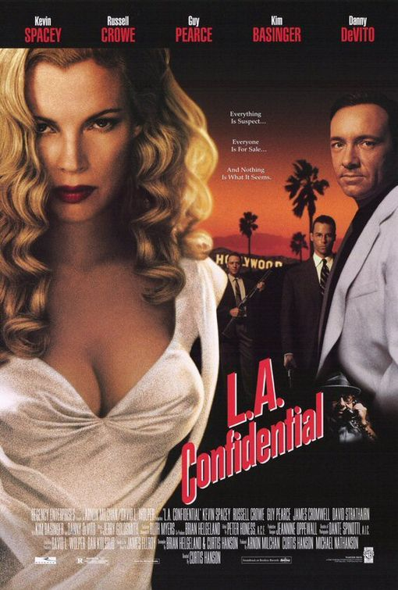
„Tajemnice Los Angeles” (1997), reż. Curtis Hanson

Slide 16
FILMY WOJENNE
Aby film zaliczyć do wojennych musi on spełniać cztery warunki:
1.Powinien rozgrywać się w czasach od I wojny światowej do czasów obecnych.
2. Głównymi bohaterami powinni być żołnierze, a nie cywile, nawet jeśli podjęliby walkę.
3. Filmy wojenne powinny być osadzone w jakimś kontekście historycznym.
4. Filmy wojenne powinny też pokazywać walki na froncie.

Slide 17
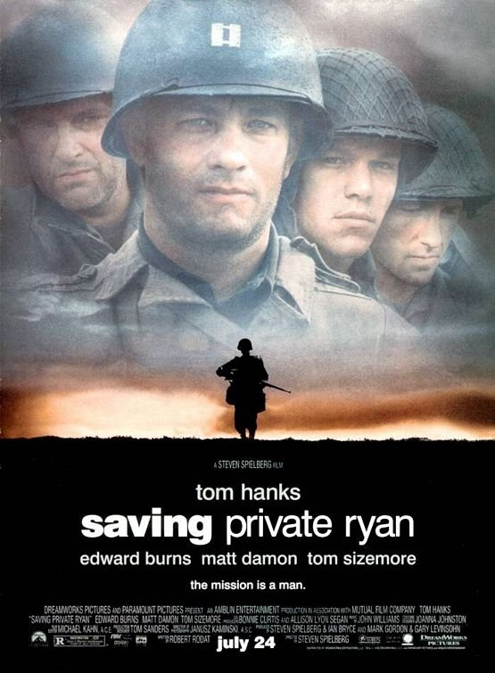
„Szeregowiec Ryan” (1998), reż. Steven Spielberg

Slide 18
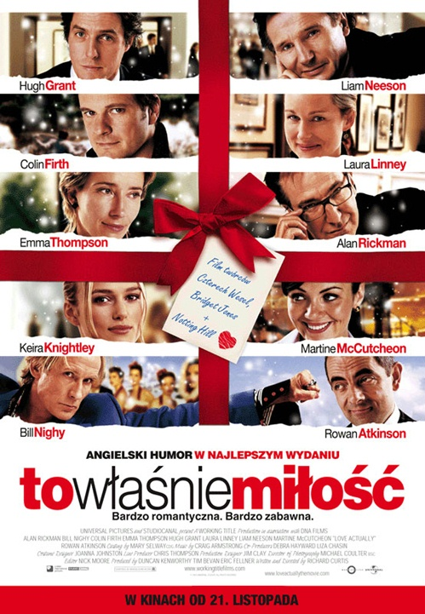
Komedia
Film, którego zadaniem
jest rozśmieszyć widza,
np. „To właśnie miłość”
(2003), reż. Richard Curtis

Slide 19
FILMY FANTASTYCZNE
Filmy fantastyczne możemy podzielić na trzy gatunki: horrory (filmy grozy), science fiction i fantasy.
W filmach science fiction akcja rozgrywa się zwykle w przyszłości; to filmy fantastyczno - naukowe, w związku z czym wśród głównych postaci jest naukowiec, a twórcy filmu próbują wyjaśnić fantastyczne wydarzenia za pomocą nauki: genetyki, astronomii, fizyki, chemii, biologii, medycyny, informatyki itp.; miejsce akcji, to miasta przyszłości, z ogromnymi budynkami, nowoczesnymi metropoliami.

Slide 20
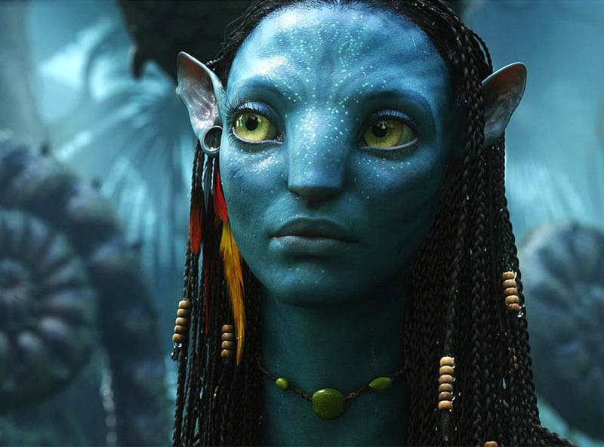
„Avatar” (2009), reż. James Cameron

Slide 21
FANTASY
W filmach fantasy akcja rozgrywa się w nieokreślonej, odległej przeszłości. Bohaterowie posługują się bronią białą, najczęściej mieczem, czasami także łukiem, jeżdżą konno, a akcja rozgrywa się w tajemniczych królestwach, z zamkami i twierdzami. Pojawiają się w nich istoty magiczne, czarodzieje, elfy lub np. ludzie o niezwykłej sile fizycznej.

Slide 22
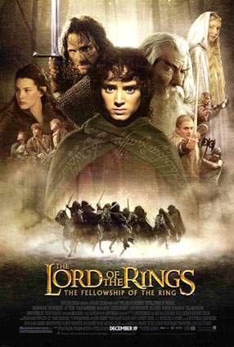
„Władca Pierścieni: Drużyna Pierścienia” (2001), reż. Peter Jackson

Slide 23
MUSICAL
Film muzyczny - jego początki wiążą się z zastosowaniem dźwięku w kinach. Pierwszy film dźwiękowy to właśnie musical „Śpiewak Jazzbandu”. W musicalu filmowym, podobnie jak w teatralnym, w fabule ważne miejsce zajmują śpiewane przez bohaterów piosenki. Najpopularniejszym podgatunkiem są musicalowe komedie, w których obok piosenek i układów tanecznych ważną rolę pełnią gagi. Musical to najpopularniejszy gatunek współczesnego kina hinduskiego (Bollywood).

Slide 24
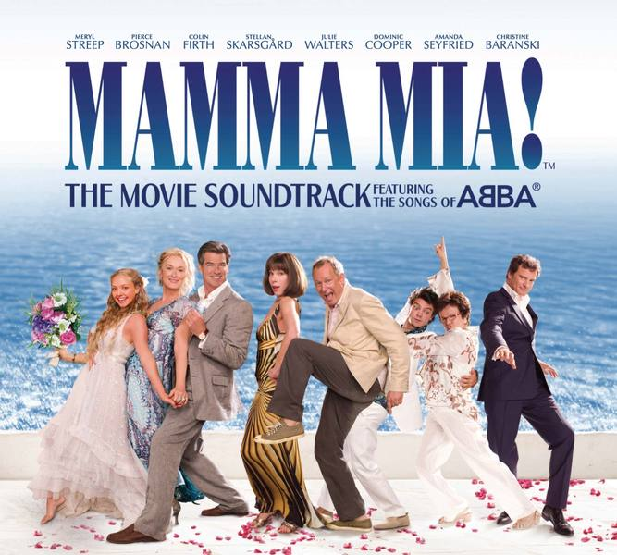
Mamma Mia! (2008r.) reż. Phyllida Lloyd

